Slide 1
Гальванический элемент
Выполнила: ученица 8 «А» класса Панёва Анастасия

Slide 2
ГАЛЬВАНИЧЕСКИЙ ЭЛЕМЕНТ - химический источник тока, в котором электрическая энергия вырабатывается в результате прямого преобразования химической энергии окислительно-восстановительной реакцией.

Slide 3
История изучения
Явление возникновения электрического тока при контакте разных металлов было открыто физиологом Луиджи Гальвани в 1786 году. Гальвани описал сокращения мышц задних лапок свежепрепарированной лягушки, закрепленных на медных крючках, при прикосновении стального скальпеля.
Итальянский физик Алессандро Вольт, заинтересовавшись опытами Гальвани, увидел совершенно новое явление. Пришел к выводу, что причиной сокращения мышц служит наличие цепи из разных проводников в жидкости. В подтверждение А. Вольта заменил лапку лягушки изобретенным им электрометром и повторил все действия.

Slide 4
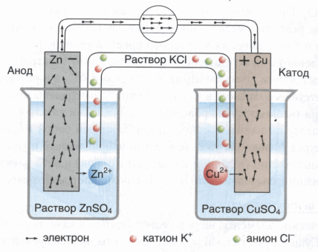
В 2 сосуда погружены медная и цинковая пластины. Сосуды соединены между собой трубкой-солевым мостиком, заполненным раствором электролита.
Атомы цинка превращаются в ионы, которые переходят в раствор, а цинковый анод растворяется. Анод в гальваническом элементе является отрицательным электродом .
Электроны от атомов цинка по внешней электрической цепи движутся к катоду.
В результате этого образуются атомы меди, которые осаждаются на поверх­ности катода, и его масса увеличивается. Катодом в гальваническом элементе яв­ляется положительно заряженным электродом.
Фактически протекает реакция замещения меди цинком в ее соли

Slide 5
Применение
Батарейки используются в системе сигнализации, фонарях, часах, калькуляторах, аудиосистемах, игрушках, радио, пультах дистанционного управления.
Аккумуляторы используются для запуска двигателей машин, применение в качестве временных источников электроэнергии в местах, удаленных от населенных пунктов.
Топливные элементы применяются в на электрических станциях, автономном электроснабжении, транспорте, бортовом питании, мобильных устройствах.

